Slide 1

TRƯỜNG ĐẠI HỌC THUỶ LỢI KHOA CÔNG NGHỆ THÔNG TIN
XÂY DỰNG HỆ THỐNG XEM PHIM TRỰC TUYẾN TRÊN NỀN TẢNG WEB
GVHD : ThS.Đỗ Oanh Cường
SVTH : Phạm Minh Thuấn
MSV : 1851061954
LỚP : 60Th4

Slide 2
NỘI DUNG
Chương 1 : Tổng quan về đề tài
Chương 2 : Phân tích hệ thống
Chương 3 : Sản phẩm thực tế
Chương 4 : Kết luận

Slide 3
Chương 1 : Tổng quan về đề tài
Lí do chọn đề tài
Cung cấp những bộ phim hay chất lượng 1 cách tiện lợi và miễn phí giúp cho người dùng dễ dàng trải nghiệm
Đáp ứng nhu cầu thư giãn và giải trí của con người sau những giờ học tập,làm việc

Slide 4
Chương 1 : Tổng quan về đề tài
Nhiệm vụ của đề tài
Nghiên cứu và quan sát các website xem phim khác nhau từ đó rút ra các yêu cầu mà hệ thống cần đạt được
Nêu ra các lý thuyết áp dụng, phân tích và thiết kế hệ thống cần triển khai
Triển khai, lập trình website xem phim trực tuyến theo các yêu cầu đã đặt ra dựa theo phân tích thiết kế hệ thống đã tiến hành

Slide 5

Chương 1 : Tổng quan về đề tài
Công nghệ áp dụng :

Slide 6
Chương 2 : Phân tích hệ thống
Xác định yêu cầu của hệ thống:
Yêu cầu chức năng :
Với người dùng vãng lai : có các chức năng cơ bản như đăng kí,đăng nhập,chọn lọc thể loại,tìm kiếm phim,xem phim,…
Với người dùng hệ thống : có thêm 1 vài chức năng như quản lí thông tin cá nhân,thêm/bỏ phim yêu thích,xem lịch sử các phim đã xem,…
Với quản trị viên : có quyền hạn cao nhất trên hệ thống,có thể xem các thống kê trên hệ thống,quản lí phim,user,thể loại phim,phân quyền,…

Slide 7
Chương 2 : Phân tích hệ thống
Xác định yêu cầu của hệ thống:
Yêu cầu phi chức năng :
Giao diện : Đẹp mắt,trực quan,dễ dàng thao tác khi mới sử dụng
Hệ thống hoạt động ổn định
Tương thích với phần lớn vs các trình duyệt phổ biến

Slide 8
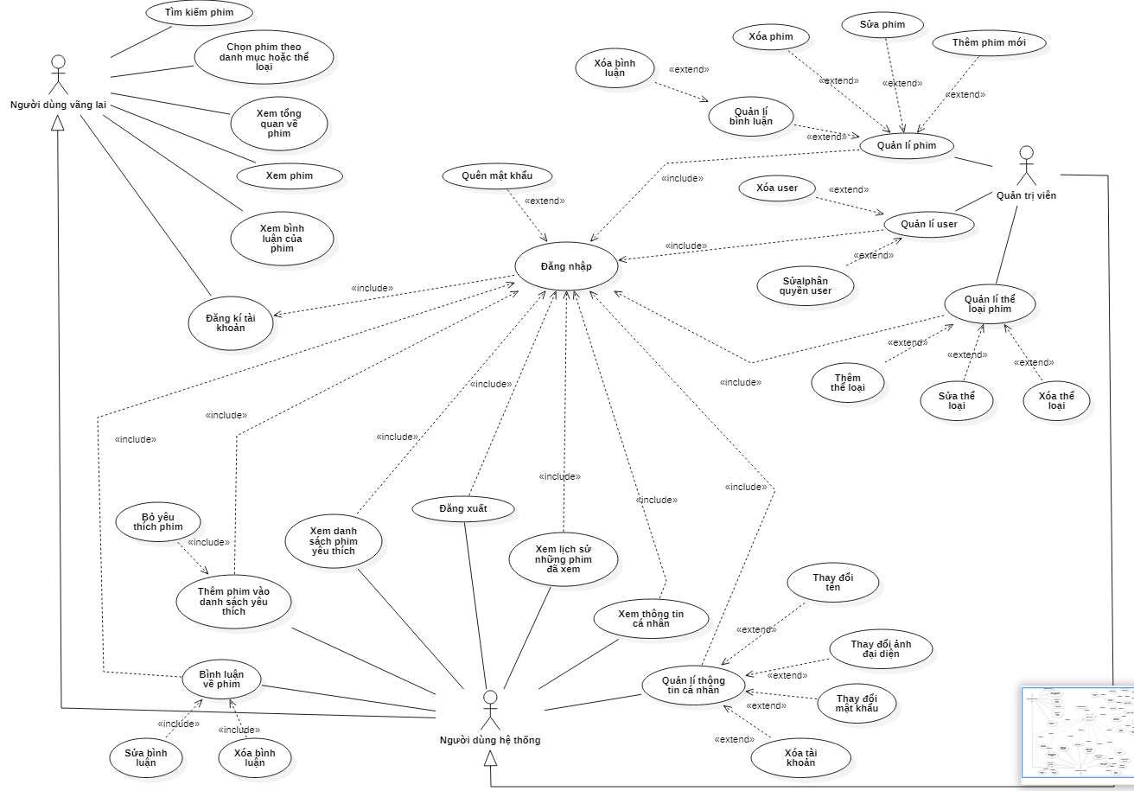
Chương 2 : Phân tích hệ thống
Thiết kế hệ thống :
Biểu đồ use case tổng quát :

Slide 9
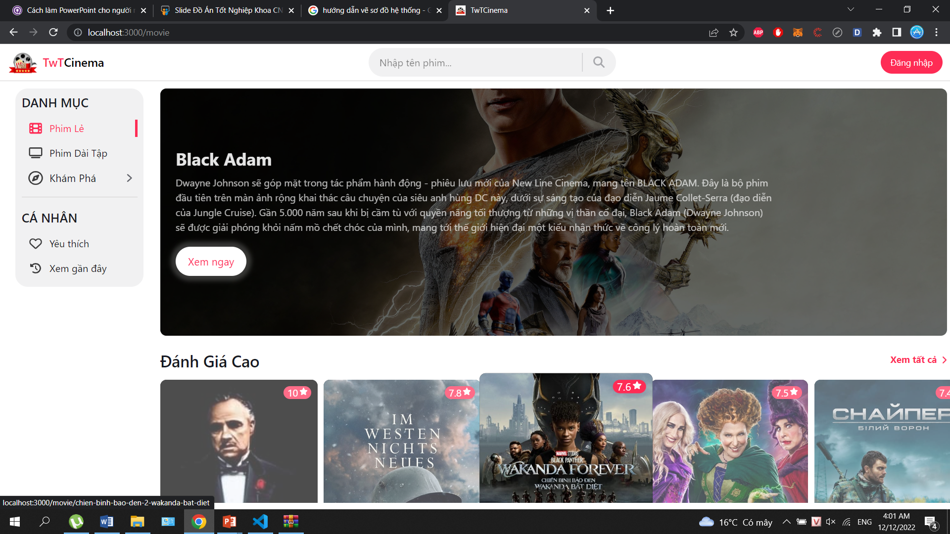
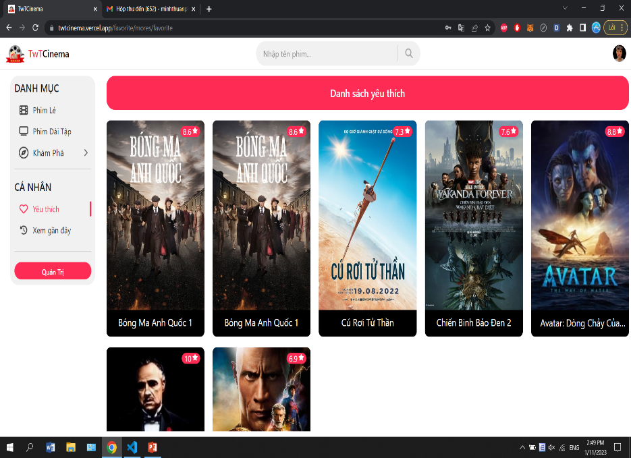
Chương 3 : Sản phẩm thực tế
Một vài hình ảnh về website :

Slide 10
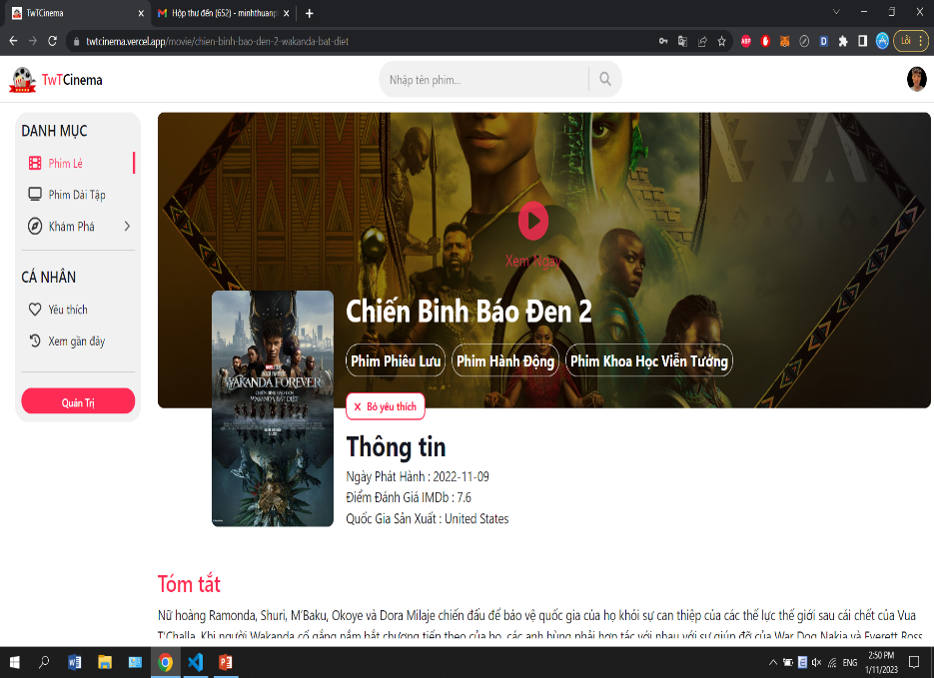
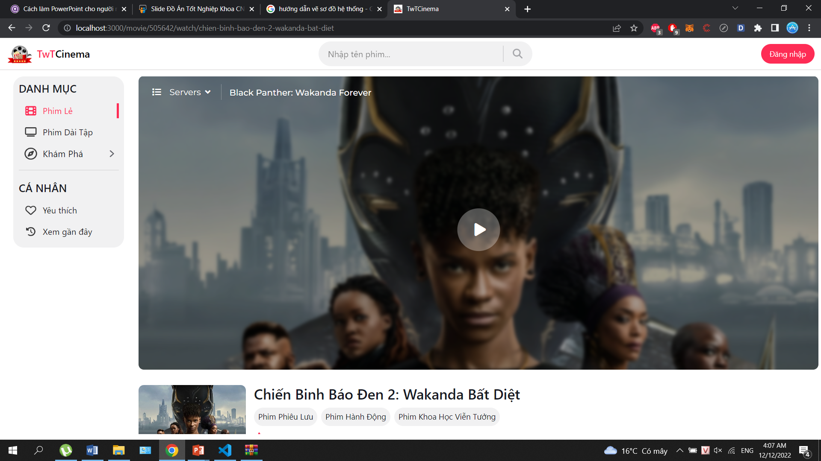
Chương 3 : Sản phẩm thực tế
Một vài hình ảnh về website :

Slide 11
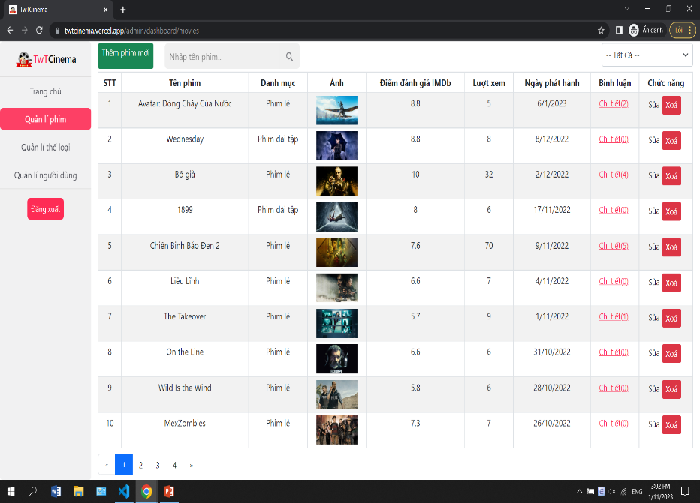
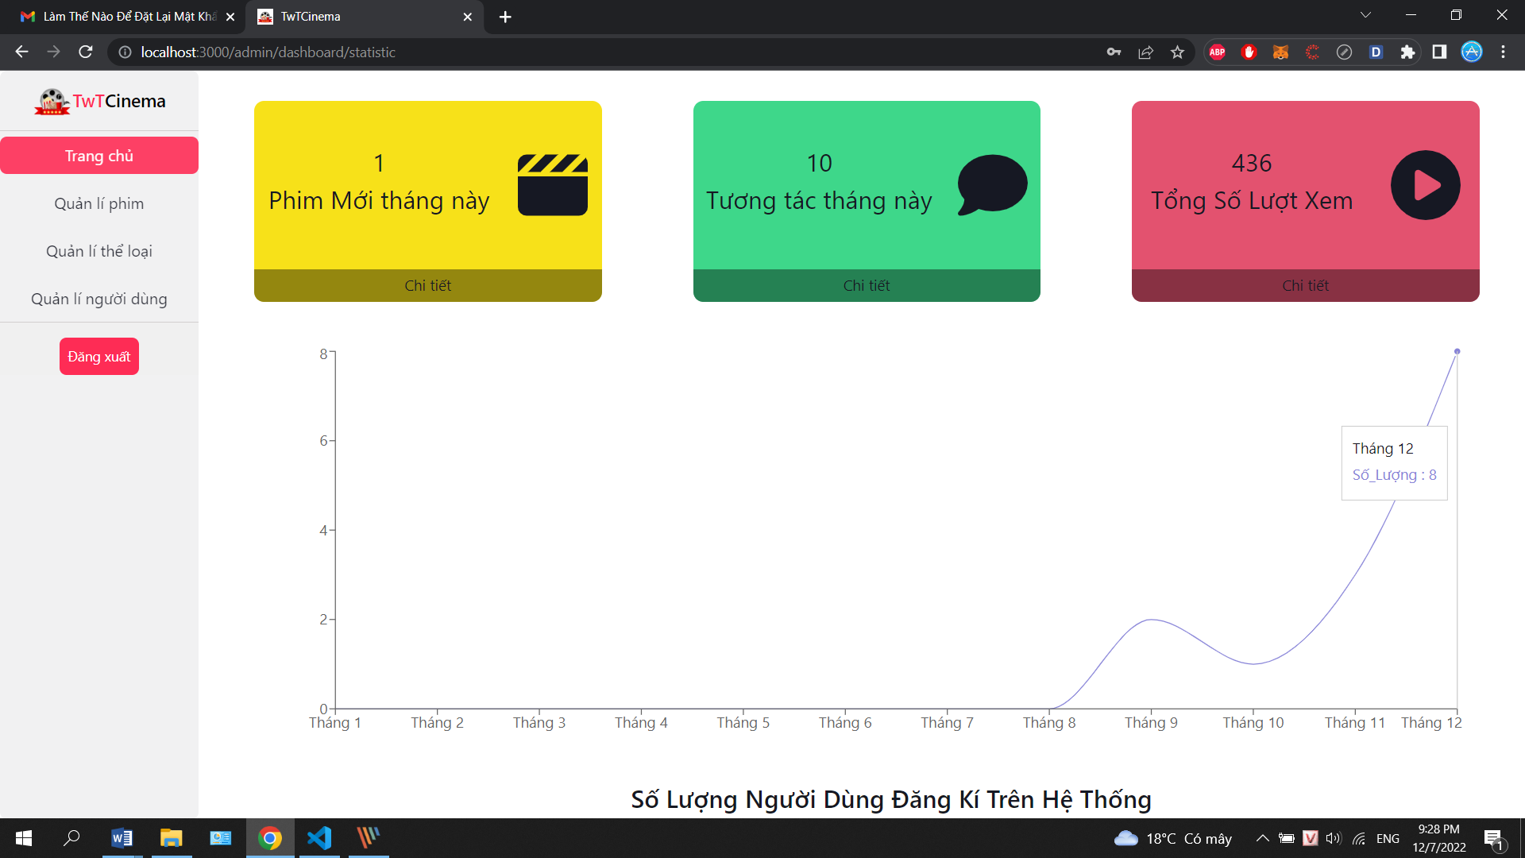
Chương 3 : Sản phẩm thực tế
Một vài hình ảnh về website :

Slide 12
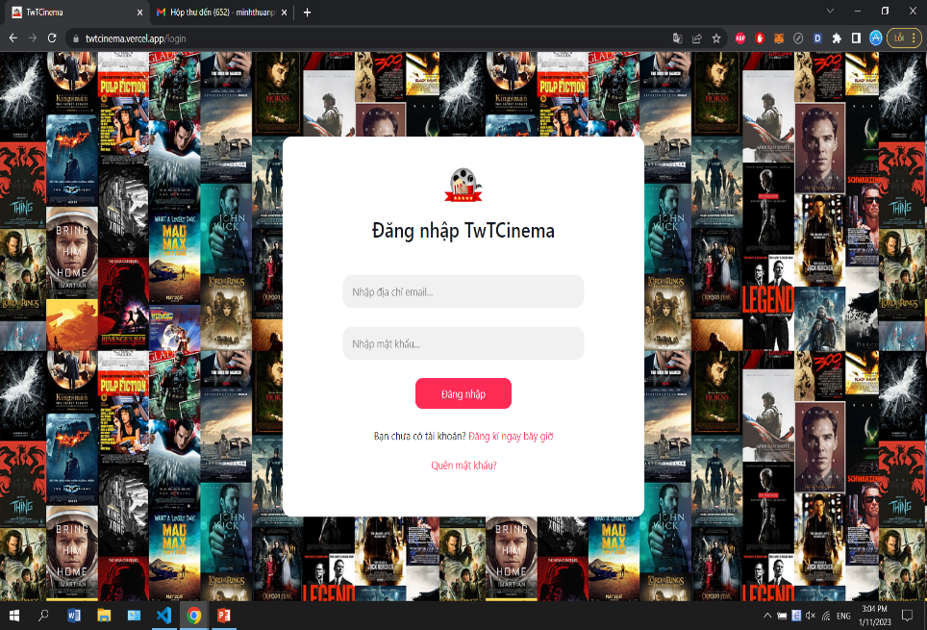
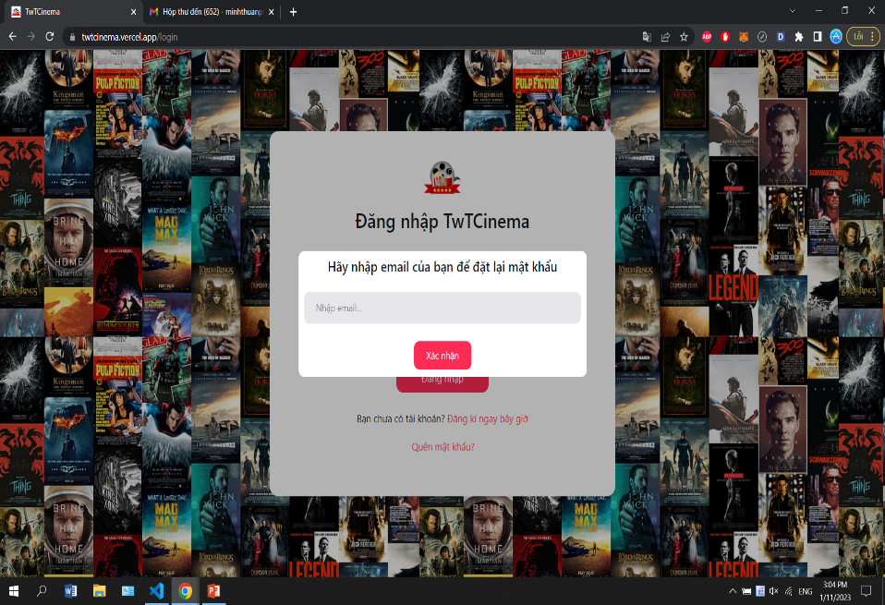
Chương 3 : Sản phẩm thực tế
Một vài hình ảnh về website :

Slide 13
Chương 4 : Kết luận
Kết quả đạt được :
Đã hoàn thiện được hệ thống thông qua kết quả thu thập được từ quá trình khảo sát,phân tích hệ thống và đặc tả yêu cầu
Hệ thống có gần như các chức năng cơ bản mà 1 website xem phim trực tuyến cần có
Hạn chế :
Hệ thống vẫn chưa chú trọng vào tính bảo mật
Tốc độ hệ thống vẫn chưa quá tối ưu

Slide 14
Chương 4 : Kết luận
Hướng phát triển :
Lưu được thời gian xem phim trước đó của người dùng
Hỗ trợ đa dạng các phương thức đăng nhập

Slide 15
CẢM ƠN THẦY CÔ VÀ CÁC BẠN ĐÃ CHÚ Ý LẮNG NGHE

